Slide 1
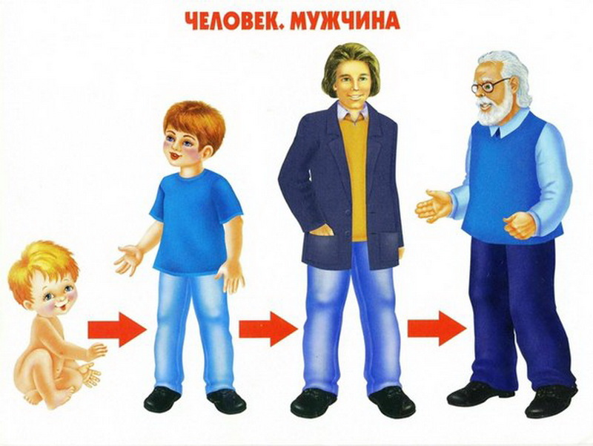
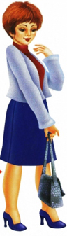

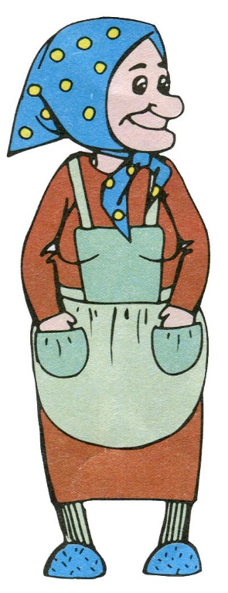
I тип слоговой структуры слова:
мама, папа, баба, няня

Slide 2
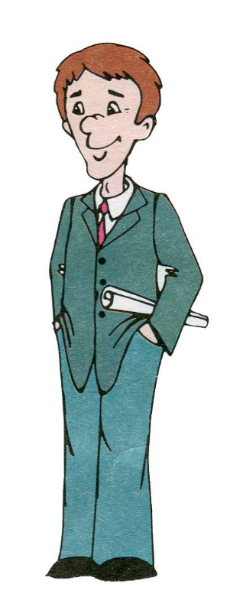
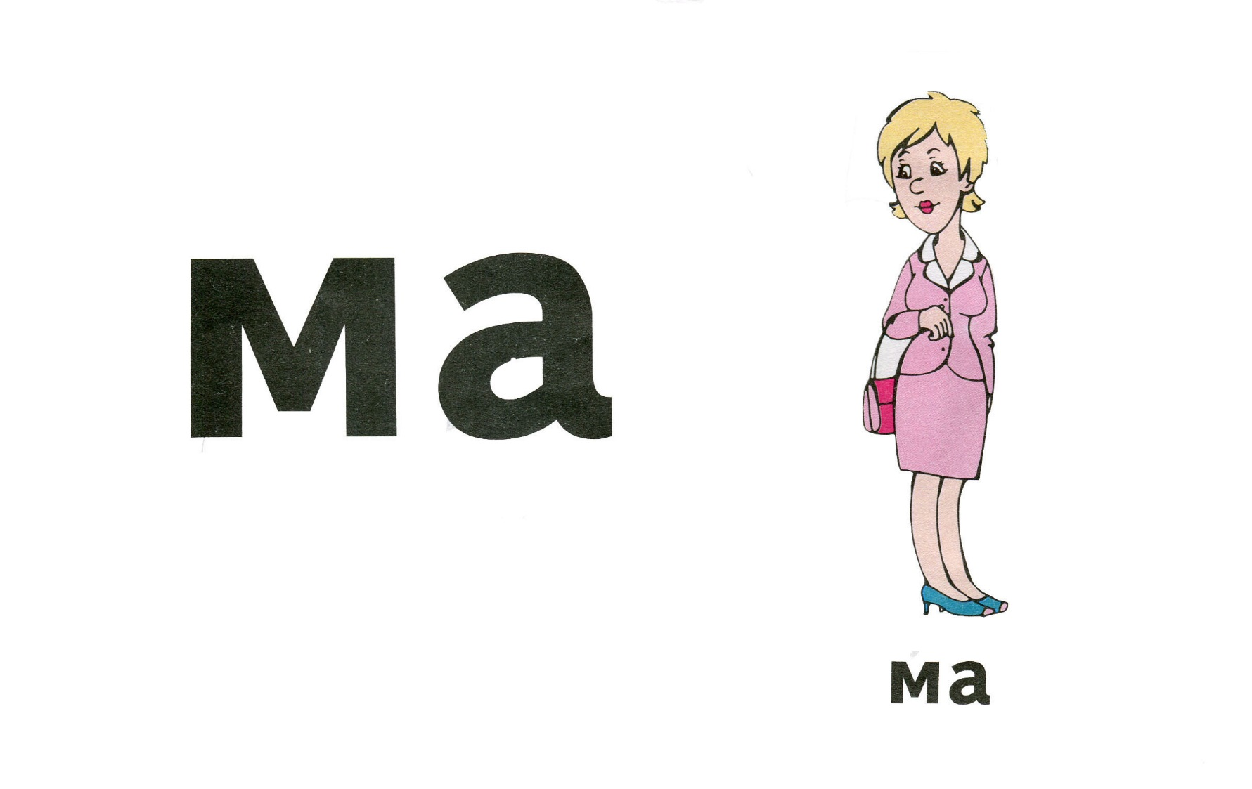
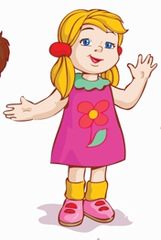
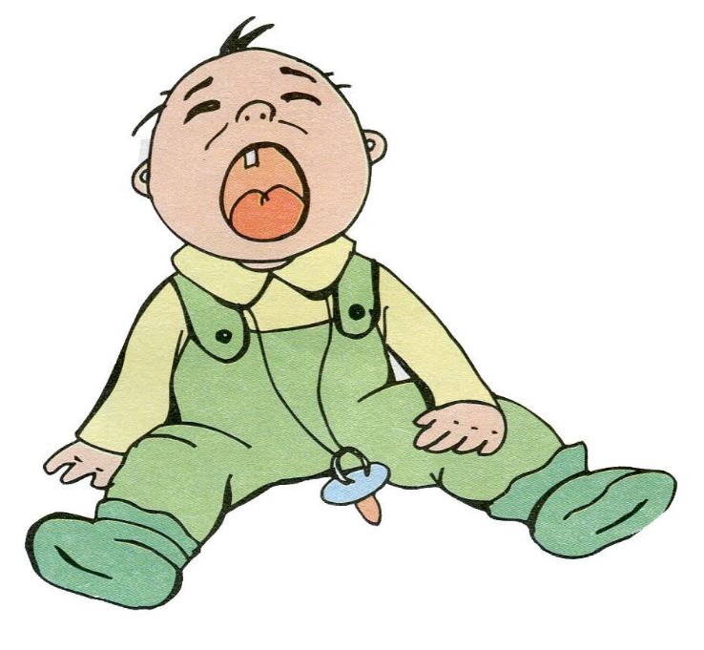
I тип слоговой структуры слова:
Тётя, дядя, ляля, Тата

Slide 3
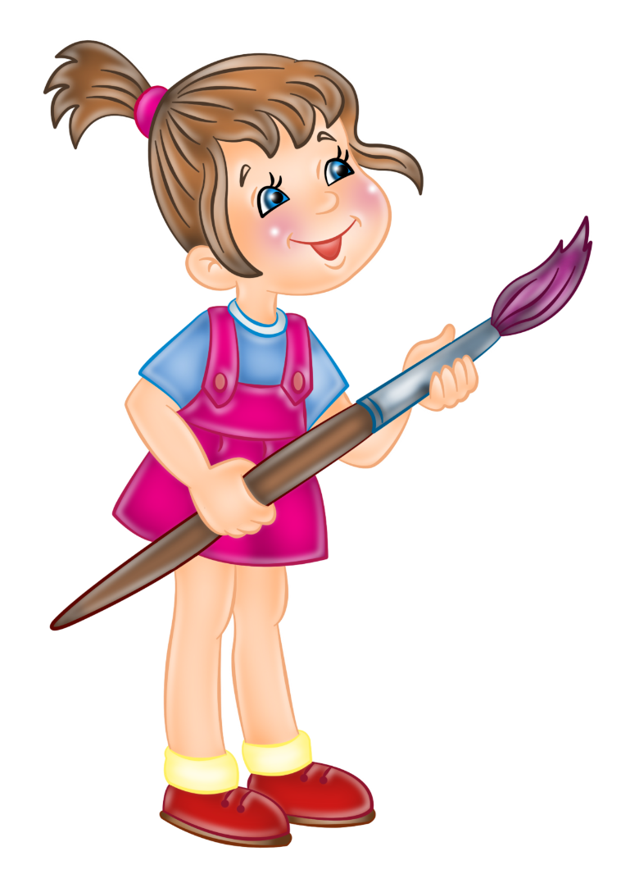
I тип слоговой структуры слова:
Аня, Даня, Таня

Slide 4
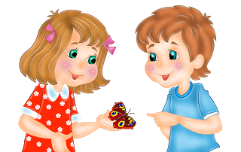
I тип слоговой структуры слова:
Оля и Толя. Поля и Коля.

Slide 5

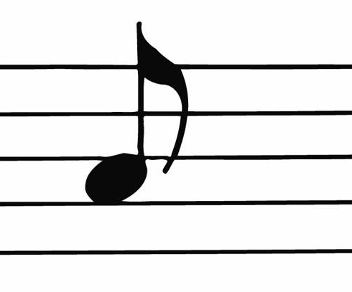
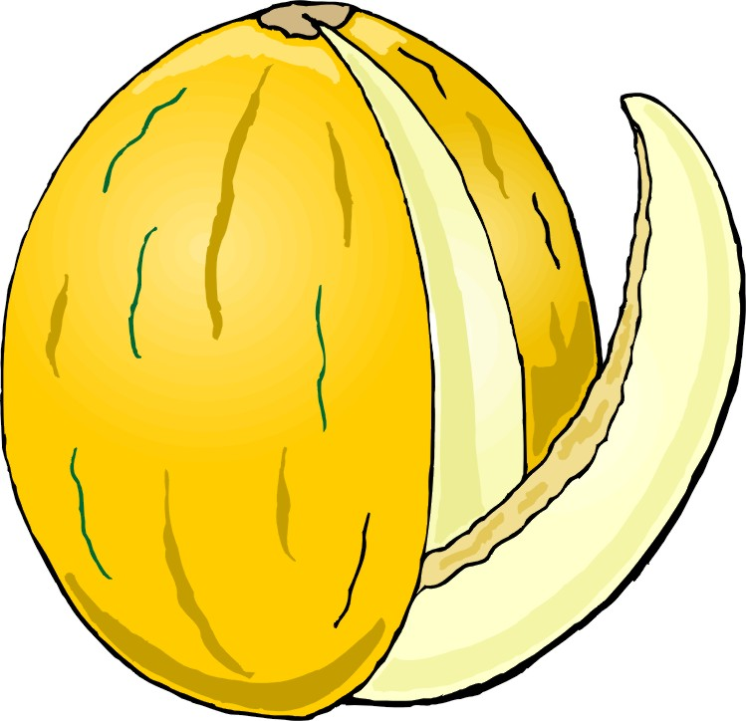
I тип слоговой структуры слова:
Муха, нота, дыня.

Slide 6
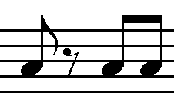
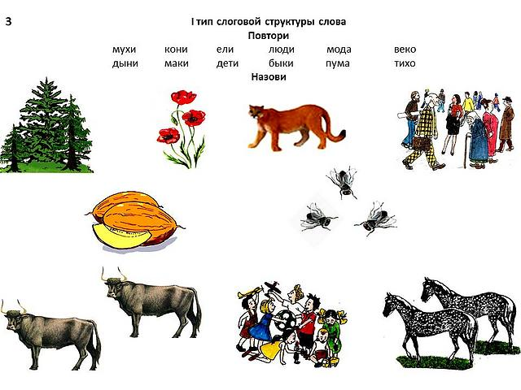
I тип слоговой структуры слова:
Мухи, ноты, дыни.

Slide 7

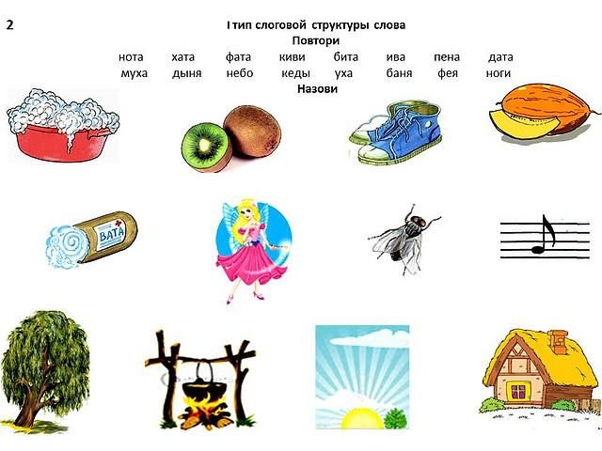
I тип слоговой структуры слова:
Хата, дата, вата, пена, фея, уха, небо, воля, веко, пуля

Slide 8
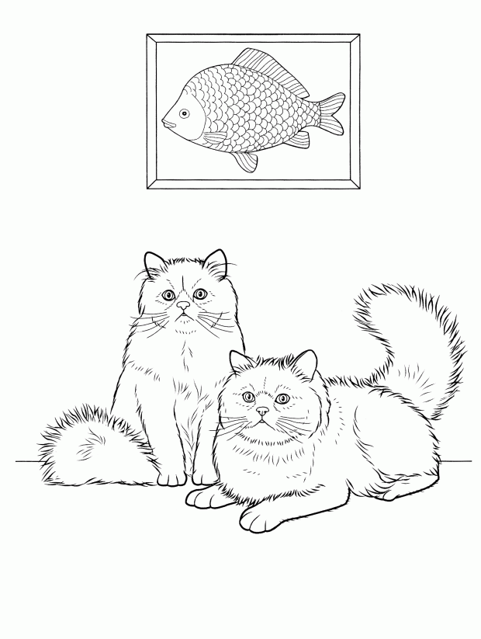


I тип слоговой структуры слова:
Люди, коты, маки, куда, туда, тихо

Slide 9
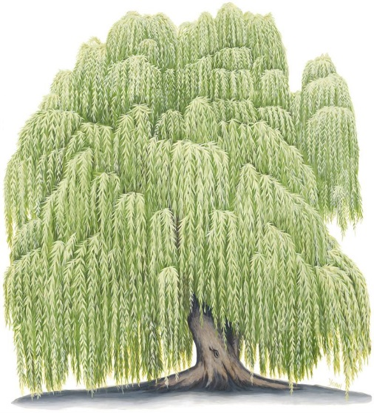
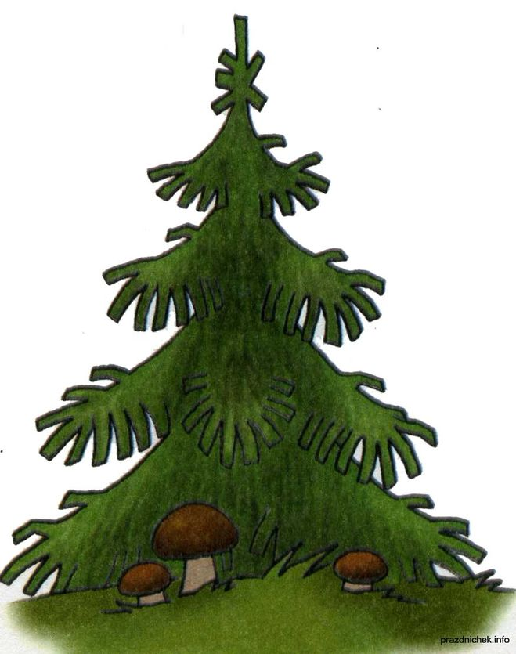
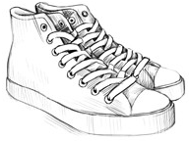
I тип слоговой структуры слова:
Ивы, ели, кеды, ноги

Slide 10

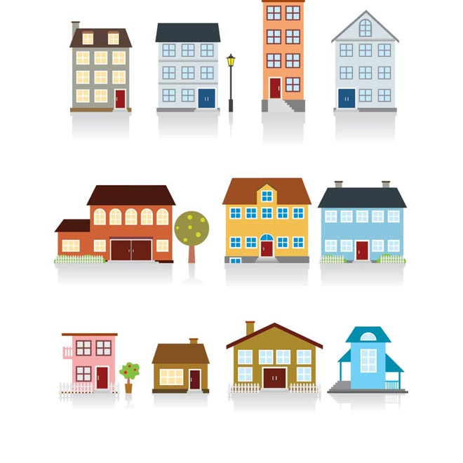
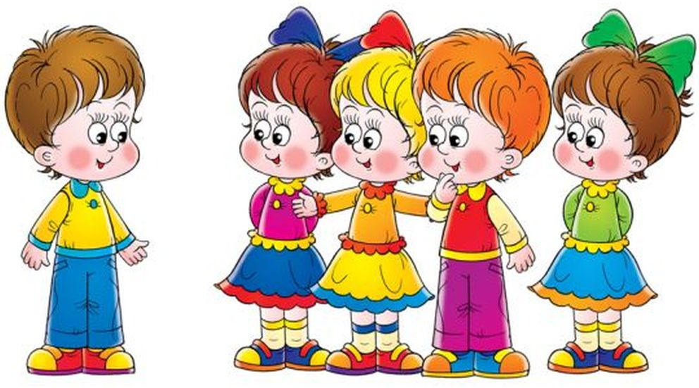
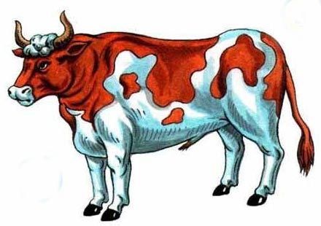
I тип слоговой структуры слова:
Киты, дети, дома, быки

Slide 11
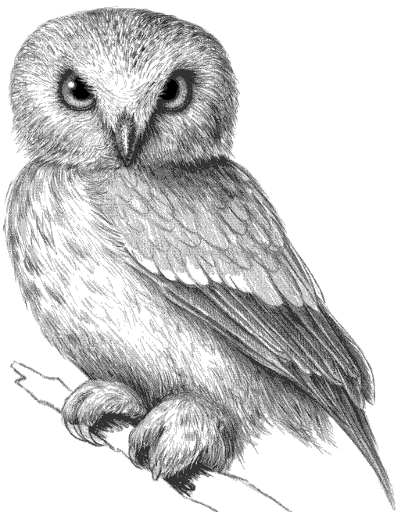

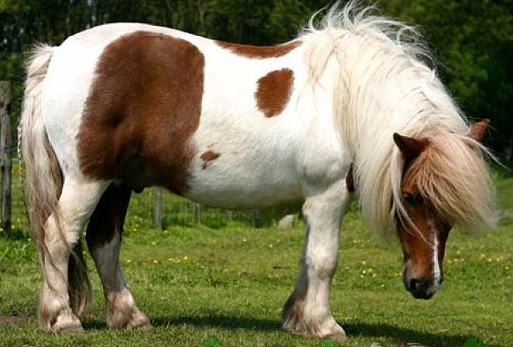
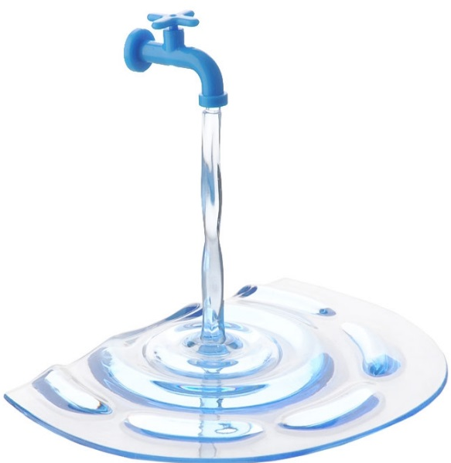
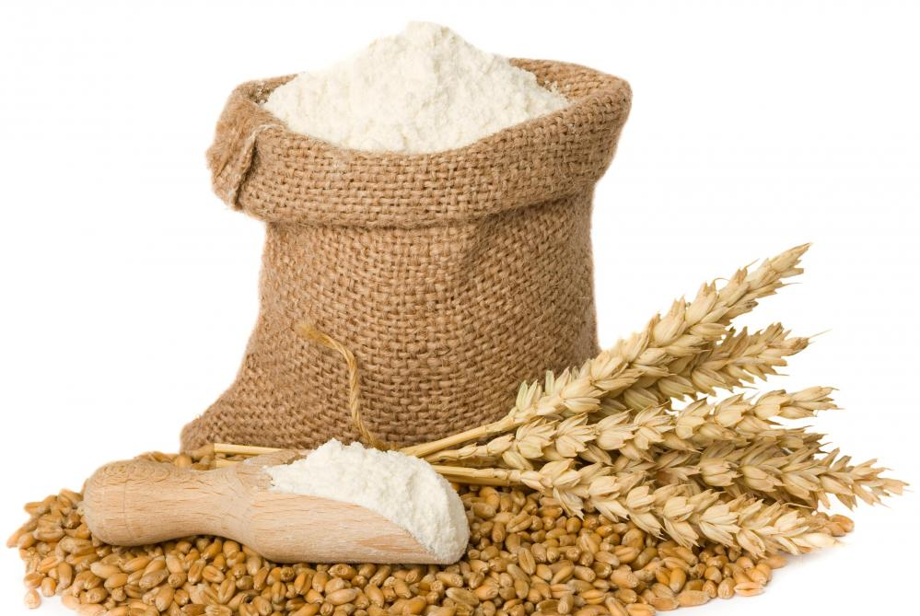
I тип слоговой структуры слова:
Сова, вода, мука, духи, пони, кофе, поле, тени

Slide 12


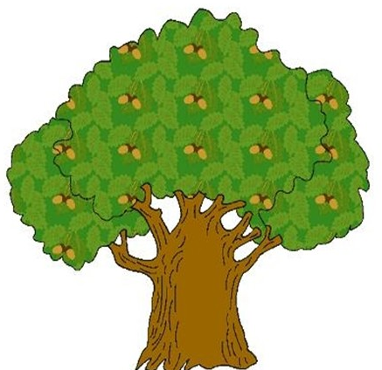
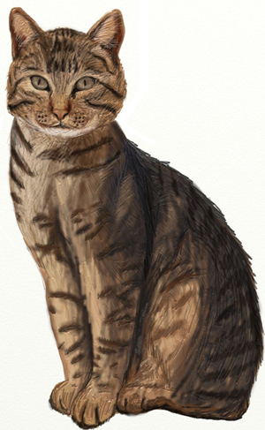
I тип слоговой структуры слова:
«Назови кого нет?»
Взрослый закрывает картинки: кит, кот, дуб, бык, мак.
Закрывая по одной спросить: «Кого (чего) нет?»
Ребенок: «Кита, кота, дуба, быка, мака».

Slide 13

I тип слоговой структуры слова:
«Назови кого нет?»
Взрослый закрывает картинки: вода, пена, мука, дыня, хата.
Закрывая по одной спросить: «Чего нет?»
Ребенок: «Воды, пены, муки, дыни, хаты».

Slide 14

I тип слоговой структуры слова:
«Покажи и назови кто это?»
Это дети.
Это коты.
Это люди.
Это мухи.
Это пони.
Это быки.

Slide 15
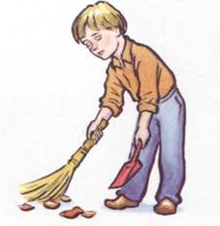
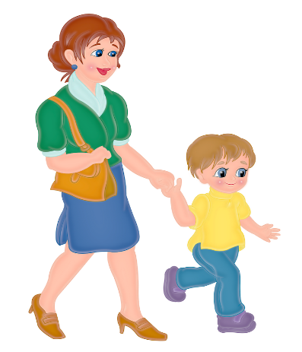
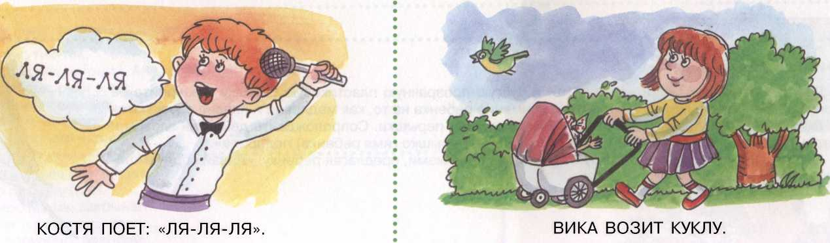
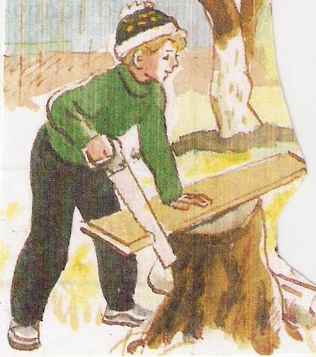
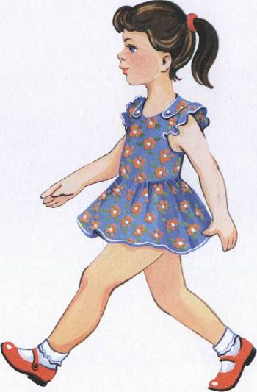

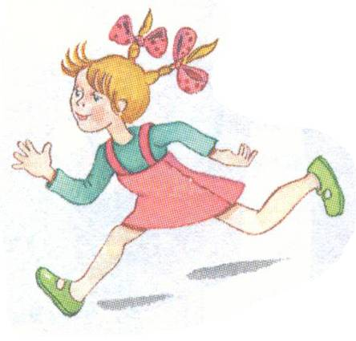
I тип слоговой структуры слова:
Повтори:
Мою веду пою мету
Бегу пилю иду дую
«Скажи что ты делаешь?»
Представь, что на картинках нарисован(а) ты. Скажи, что ты делаешь?
Я мою.
Я веду.
Я пою.
Я мету.
Я бегу.
Я пилю.
Я иду.
Я дую.

Slide 16
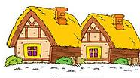

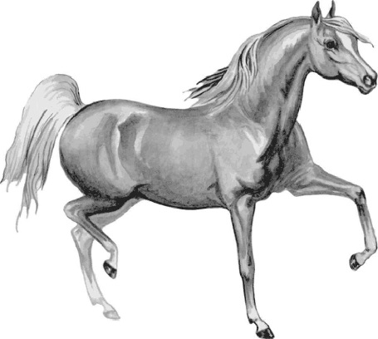

I тип слоговой структуры слова:
«Покажи и назови чьи?»
Взрослый: Чьи дыни? (кеды, хаты, духи, маки, кони)?
Ребенок: Мои дыни. (кеды, хаты, духи, маки, кони).
Мои дыни.
Мои кеды.
Мои хаты.
Мои духи.
Мои кони.
Мои маки.

Slide 17
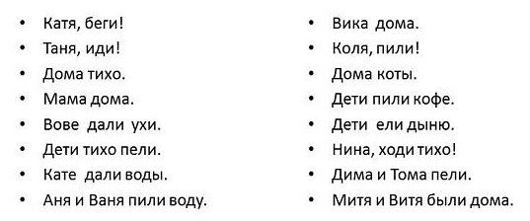
I тип слоговой структуры слова:
Повтори:

